Slide 1
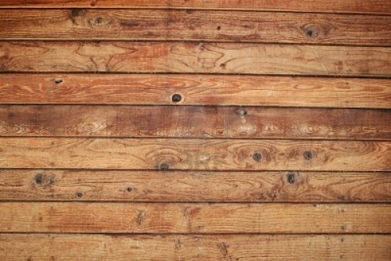
CHÀO MỪNG
QUÝ THẦY CÔ VỀ DỰ GIỜ
Giáo viên: Vũ Thùy Hương Thảo

Slide 2
Bài hát: Trái Đất này là của chúng mình

Slide 3
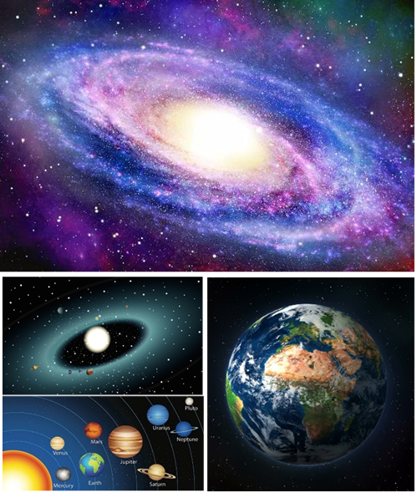

Slide 4
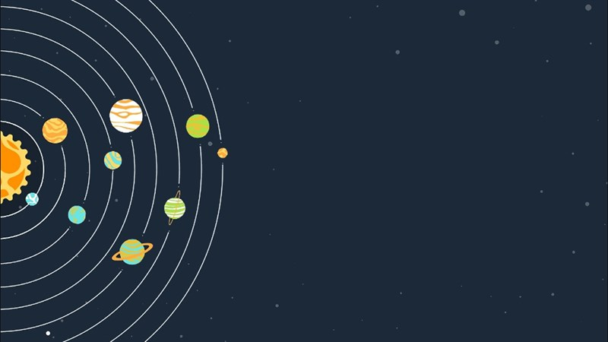
Tiết 7 - Bài 5:
Trái Đất trong hệ Mặt Trời. Hình dạng và kích thước của Trái Đất

Slide 5
Phần 1
Trái Đất trong hệ Mặt Trời
CẤU TRÚC BÀI HỌC
Phần 2
Hình dạng và kích thước của Trái Đất

Slide 6
Sao Hải Vương
Sao Thiên Vương
Sao Thổ
MẶT TRỜI
Sao Mộc
Sao Hoả
Sao Thủy
Trái Đất
Sao Kim

Slide 7
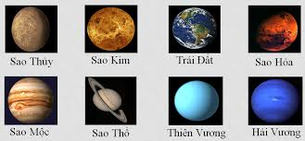
1. Trái Đất trong hệ Mặt Trời
AI NHANH
HƠN
Thời gian: 3 phút
Nội dung: Dựa vào hình 5.1, hãy hoàn thành phiếu học tập số 1

Slide 8
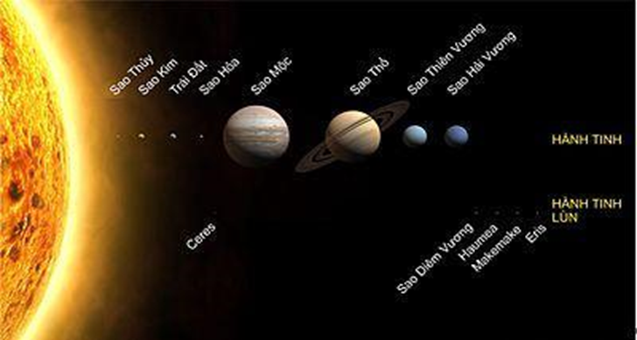
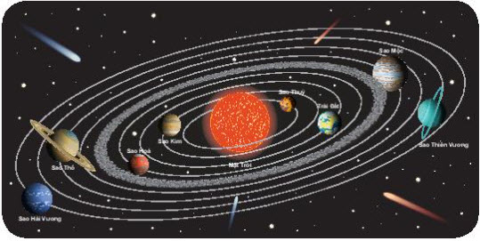
PHIẾU HỌC TẬP SỐ 1
(1)
8
Hệ mặt trời gồm……..hành tinh.
Trái Đất ở vị trí thứ……….theo thứ tự xa dần Mặt Trời.
……………là vật thể duy nhất có khả năng tự phát sáng.
Trong Hệ Mặt Trời, ………………..chuyển động xung quanh Mặt Trời.
Hành tinh xa mặt trời nhất là………………
Hành tinh gần mặt trời nhất là………………
(2)
3
(3)
Mặt Trời
(4)
8 hành tinh
Hải Vương tinh
(5)
(6)
Thủy tinh

Slide 9
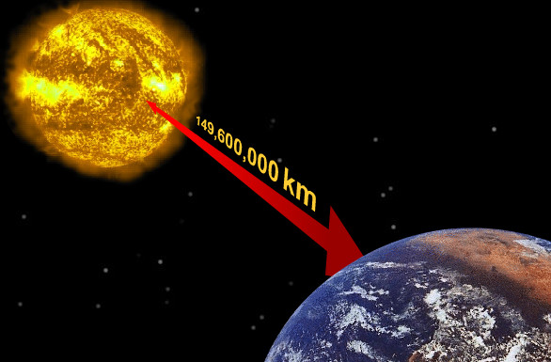
Khoảng cách từ Trái Đất đến Mặt Trời là bao nhiêu km?

Slide 10
MẶT
TRỜI
149.600.000 km

Slide 11
1. Trái Đất trong hệ Mặt Trời
- Trái Đất nằm ở vị trí thứ 3 theo thứ tự xa dần Mặt Trời.
=> Ý nghĩa: Khoảng cách từ Trái Đất đến Mặt Trời là khoảng cách lí tưởng giúp cho Trái Đất nhận được lượng nhiệt và ánh sáng phù hợp để sự sống có thể tồn tại và phát triển.

Slide 12
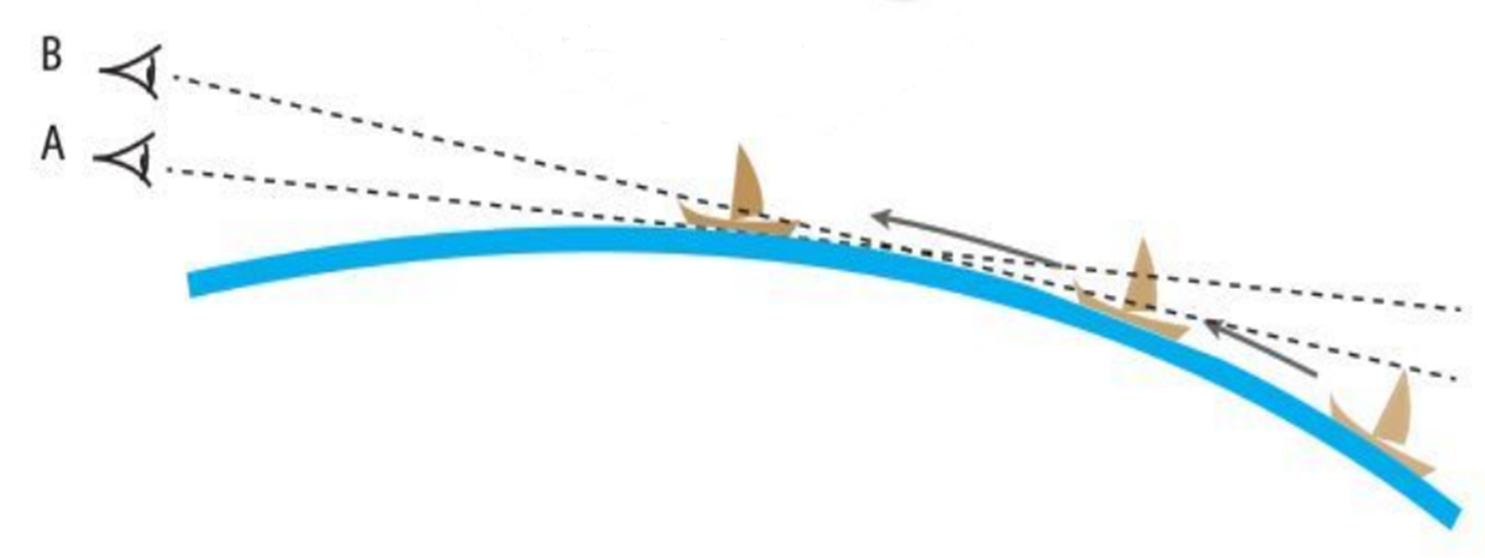
PHIẾU HỌC TẬP SỐ 2
2. Hình dạng và kích thước của Trái Đất
Đọc nội dung đoạn văn và trả lời câu hỏi:
Trái Đất có dạng hình…
Khi quan sát chiếc thuyền từ xa khi vào bờ, ta có thể thấy rõ con thuyền từ xa đến gần ở điểm nhìn A hay B?
Trước kia, người ta tin rằng Trái Đất là một mặt phẳng. Nhưng các nhà thiên văn học không nghĩ vậy. Nhờ vào việc quan sát các ngôi sao, Pi-ta-go (Pythagore) đã cho rằng Trái Đất không phải là một mặt phẳng. Ga-li-lê (Galileo) cũng từng khẳng định Trái Đất tròn và quay quanh Mặt Trời.
Cho đến khi Cô-lôm-bô (Columbus) vượt Đại Tây Dương và khám phá ra châu Mỹ, người ta mới tin rằng Trái Đất có hình cầu. Năm 1967, vệ tinh nhân tạo của Hoa Kỳ đã gửi về những hình ảnh dầu tiên của Trái Đất được chụp từ ngoài không gian đã càng khẳng định rằng Trái Đất có dạng hình cầu.
Thời gian: 3 phút
Hình thức: Nhóm bàn
Nội dung: Hoàn thành Phiếu học tập số 2.
Cầu
Điểm nhìn B

Slide 13
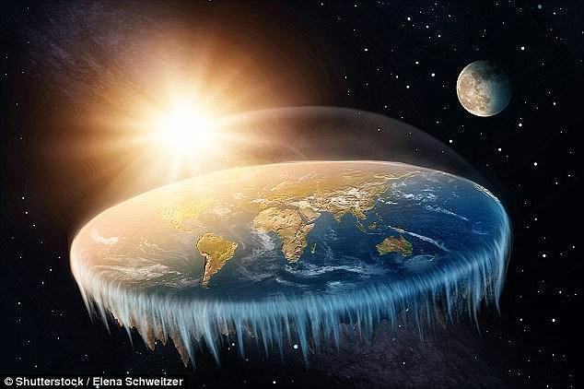
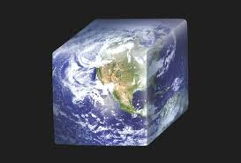
Từ thời Hy Lạp cổ đại cho đến tận thế kỉ XVI, người ta tin rằng Trái Đất là một mặt phẳng, Trái Đất đứng yên, là trung tâm của Vũ Trụ, Mặt Trời, Mặt Trăng và các thiên thể khác quay quanh Trái Đất.

Slide 14
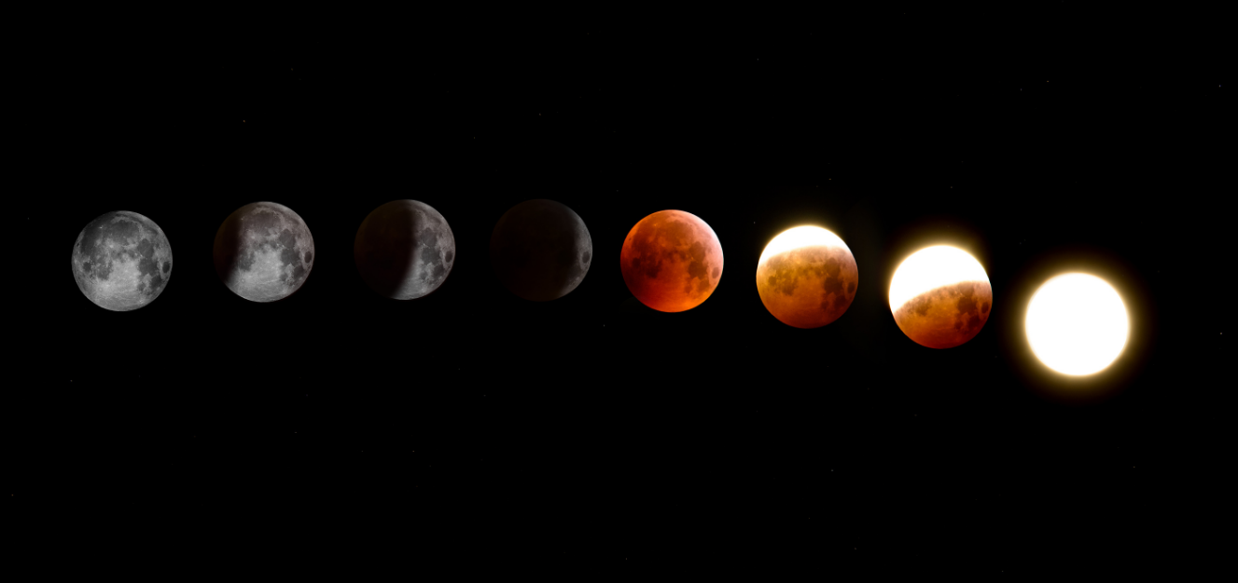
Bóng Trái Đất che Mặt Trăng vào đêm Nguyệt thực từ trái qua phải là hình tròn rồi khuyết dần thành hình lưỡi liềm.
Kết luận: Trái Đất có dạng hình cầu

Slide 15
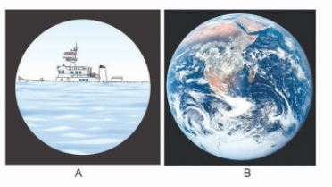
Giải thích tại sao nhìn con tàu ngoài xa qua kính viễn vọng, ta thấy boong tàu gần như chìm trong nước biển, trong khi sự thật thì không phải thế?

Slide 16
* Kích thước Trái Đất

Slide 17
CỰC BẮC
Bán kính Trái Đất là bao nhiêu?
Chiều dài đường xích đạo là bao nhiêu?
Xích đạo
6378 km
Bán kính
40 076 km
CỰC NAM

Slide 18
2. Hình dạng và kích thước của Trái Đất
- Trái Đất có hình cầu.
- Trái Đất có bán kính Xích đạo là
6 378 km, diện tích bề mặt là 510 triệu km².
→ Nhờ xác định được kích thước và hình dạng của Trái Đất mà bằng các thiết bị định vị toàn cầu, có thể xác định được tọa độ của các địa điểm trên Trái Đất, khoảng cách giữa các điểm hay vẽ chính xác bản đồ thế giới.

Slide 19
LUYỆN TẬP

Slide 20
Câu 1: Trong hệ Mặt Trời, hành tinh nào sau đây xa Mặt Trời nhất ?
A. Kim tinh.
B. Thiên Vương tinh.
C. Thủy tinh.
D. Hải Vương tinh.

Slide 21
Câu 2: Trong hệ Mặt Trời, hành tinh nào sau đây gần Mặt Trời nhất ?
A. Mộc tinh.
B. Kim tinh.
C. Thủy tinh.
D. Thổ tinh.

Slide 22
Câu 3: Đứng thứ năm trong hệ Mặt Trời (tính từ trong ra) và có kích thước lớn nhất là:
A. Mộc tinh.
B. Hải Vương tinh.
C. Thiên Vương tinh.
D. Hỏa tinh.

Slide 23
Câu 4: Đứng thứ nhất trong hệ Mặt Trời (tính từ trong ra) và có kích thước nhỏ nhất là:
A. Mộc tinh.
B. Thủy tinh.
C. Kim tinh.
D. Thổ tinh.

Slide 24
Câu 5: Nội dung nào sau đây không đúng với vị trí của Trái Đất trong hệ Mặt Trời?
A. Nằm ở vị trí thứ ba từ Mặt Trời trở ra.
B. Nằm ở vị trí thứ ba từ ngoài trở vào Mặt Trời.
C. Khoảng cách đến Mặt Trời là 149,6 triệu km.
D. Khoảng cách từ Mặt Trời đến Trái Đất phù hợp cho sự sống.

Slide 25
Câu 6: Trái Đất có dạng hình gì ?
A. Tròn.
B. Cầu.
C. Elip.
D. Vuông.

Slide 26
Câu 7: Bán kính của Trái Đất là:
A. 6378 km.
B. 40 076 km.
C. 510 triệu km².
D. 149,6 triệu km.

Slide 27
Bài 2: Trong các câu sau, câu nào đúng, câu nào sai ?
A. Mặt Trời là một hệ hành tinh, gồm nhiều thiên thể.
B. Hệ Mặt Trời là một hệ sao, với nhiều sao có khả năng tự phát sáng.
C. Hệ Mặt Trời là một hệ sao trong dải Ngân Hà, có tám hành tinh.
D. Mặt Trời là một ngôi sao tự phát ra ánh sáng nằm trong hệ Mặt Trời.
S
S
Đ
Đ

Slide 28
Bài 3: Để thuyết phục người khác rằng: Trái Đất có dạng hình khối cầu, em có thể sử dụng các dẫn chứng nào sau đây ?
A. Ảnh chụp Trái Đất từ vệ tinh.
B. Bóng Trái Đất che Mặt Trăng vào đêm nguyệt thực.
C. Sơ đồ hệ Mặt Trời trong SGK.
D. Sự tích bánh chưng, bánh giầy.

Slide 29
VẬN DỤNG

Slide 30
Giả sử có người sinh sống ở hành tinh khác, em hãy viết một lá thư khoảng 10 dòng giới thiệu về Trái Đất của chúng ta với họ.

Slide 31
Khi đứng ở bờ biển quan sát một con tàu từ xa vào bờ, đầu tiên ta chỉ nhìn thấy ống khói, sau đó là một phần thân tàu, cuối cùng ta mới nhìn thấy toàn bộ con tàu. Dựa vào kiến thức về hình dạng của Trái Đất để giải thích hiện tượng đó.

Slide 32
Tại sao người ta phải xây dựng các đài quan sát ở ven biển ? Kể tên ba đài quan sát ven biển của nước ta.

Slide 33
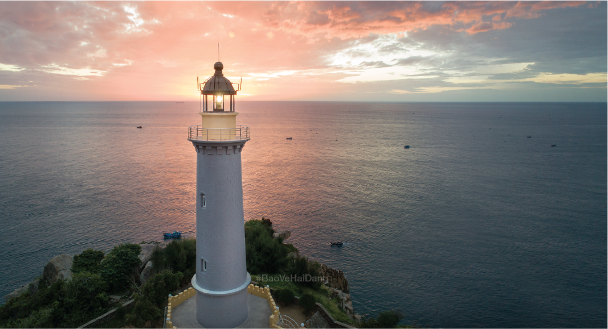
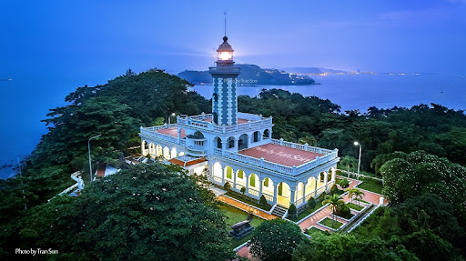
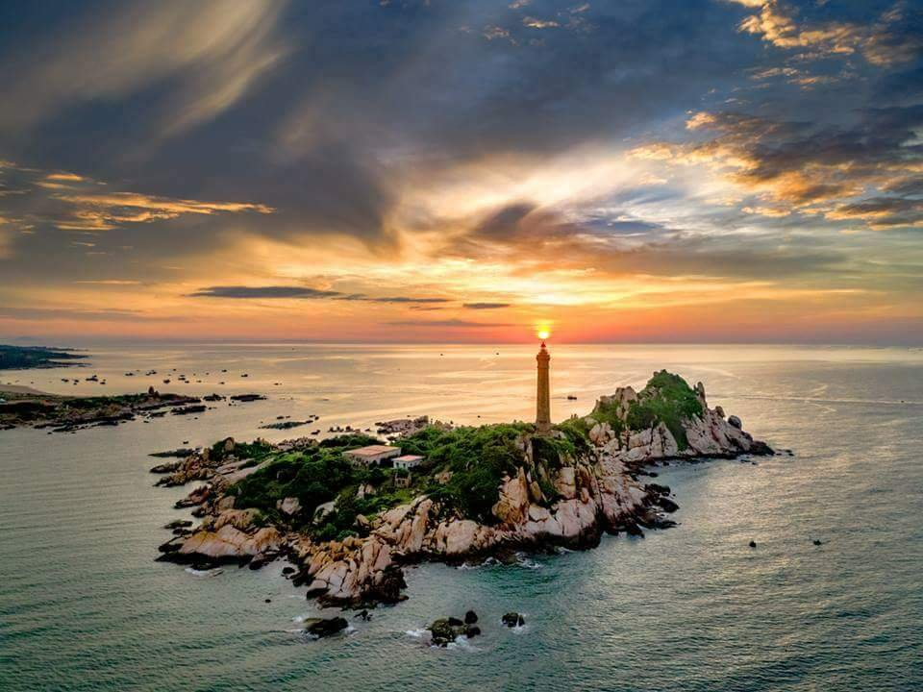
Đại Lãnh
Hòn Dấu
Kê Gà

Slide 34
XIN CHÀO VÀ
HẸN GẶP LẠI

